Slide 1
UNIVERSIDADE ABERTA DO SUS UNIVERSIDADE FEDERAL DE PELOTAS Especialização em Saúde da Família Modalidade a Distância Turma 9
Melhoria da Atenção ao Pré-natal e Puerpério na UBS Governador Dirceu Arcoverde, Betânia do Piauí/PI
Aluno: Onell Torres Diaz
Orientador: Ailton Gomes Brant

Slide 2
INTRODUÇÃO
Nossa intervenção surgiu tendo em conta a necessidade de garantir um controle de qualidade as gestantes e puérperas de nossa área de abrangência.
Com o controle adequado desta população alvo contribuímos para melhorar os indicadores de saúde não só da UBS, mas também do município em geral.

Slide 3
Introdução - caracterização da saúde no município
Município de Betânia do Piauí
Localização: Sudeste do estado Piauí.
População total: 6015 habitantes - (Betânia, 2014).
Extensão Territorial: Ocupa uma área de 580.913 km²
Serviço de saúde no município:
3 Unidade de ESF (2 Rural, 1 Urbana)
1 Academia de Saúde
1 NASF
1 Laboratório Clínico (Privado conveniado com o SUS).

Slide 4
Introdução - caracterização da UBS
Localização: A UBS Gov. Dirceu Arcoverde está localizada no centro da cidade do município.
Localização da ESF: Na mesma UBS.
População Total do ESF 2232, (1109 Masculinos e 1123 Femininas).
Total de famílias da ESF: 669 famílias
A ESF está composta por:
1 médico
1 Enfermeiro
1 Técnico de enfermagem
1 Odontólogo
1 Técnica de saúde bucal
6 Agentes comunitário de saúde
1 Motorista.

Slide 5
Introdução – Situação da Ação Programática antes da intervenção
A ação programática não estava estruturados de forma programática, já que não se adotava um protocolo ou manual técnico que regulasse este tipo de atendimento.
A estimativa de gestantes segundo o CAP em nossa equipe é de 60, mas fazíamos atendimento a 30 gestantes, o que corresponderia aos 50% de cobertura.
Nem todas haviam iniciado o pré-natal no primeiro trimestre e não receberam as orientações preconizadas pelo MS.
Enfermeira era a protagonista da assistência à gestante e à puérpera.
Os registros de controle do pré-natal eram feitos.

Slide 6
Introdução – Situação da Ação Programática antes da intervenção
A estimativa segundo o CAP era de 90 partos nos últimos 12 meses, mas a equipe fazia atendimento a um total de 28 puérperas, o que representava os 31% de cobertura.
As atividades grupais não eram feitas pelo médico, o que ocorre porque a prioridade da gestão é o “atendimento” médico e, por conta desta decisão da gestão, o médico não participa desta nem de outras atividades de promoção da saúde, as mesmas eram feitas só pela enfermagem com o restante dos integrantes da equipe.

Slide 7
OBJETIVO GERAL
Melhoria da Atenção ao Pré-natal e Puerpério na UBS Governador Dirceu Arcoverde, no Município de Betânia do Piauí/PI.

Slide 8
METODOLOGIA
AÇÕES
REALIZADAS
EM QUATRO
EIXOS
AVALIAÇÃO
E
MONITORAMENTO
ENGAJAMENTO
PÚBLICO
ORGANIZAÇÃO
E
GESTÃO DO
SERVIÇO
QUALIFICAÇÃO DA
PRÁTICA
CLÍNICA

Slide 9
LOGÍSTICA
Para o Registro:
- Registro do Pré-natal
- Registro individual da Puérpera
- Ficha Espelho da vacinação
Ficha espelho do Pré-natal
Para o Monitoramento e Avaliação:
- Planilha de Coleta de Dados

Slide 10
LOGÍSTICA
-MANUAL TÉCNICO DO MINISTÉRIO DA SAÚDE
-PROTOCOLO DE ATENÇÃO AO PRÉ-NATAL E AO PUERPÉRIO
REGISTRO
AÇÕES

Slide 11
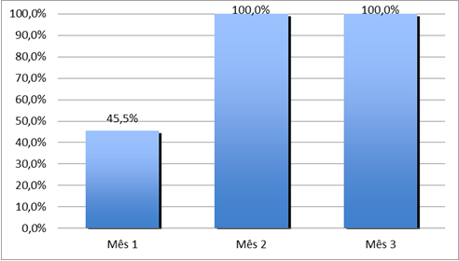
OBJETIVOS, METAS E RESULTADOS
Objetivo 1: Ampliar a cobertura do programa de Pré-natal e Puerpério.
Meta1.1: Alcançar 100% de cobertura das gestantes cadastradas no Programa Pré-natal e Puerpério da UBS.
Indicador 1.1: Proporção de gestantes cadastradas no Programa de Pré-Natal e Puerpério.
1º mês: 10 grávidas;
2º mês: 22 grávidas;
3º mês: 22 grávidas.
Não se alcançou os 100% no primeiro mês devido a pouca informação que tinham as grávidas nesse mês.

Slide 12
OBJETIVOS, METAS E RESULTADOS
Objetivo 1: Ampliar a cobertura do programa de Pré-natal e Puerpério.
Meta1.2: Alcançar 100% de cobertura das gestantes cadastradas no Programa Pré-natal e Puerpério da UBS
Indicador 1.2: Proporção de puérperas com consulta até 42 dias após o parto.
A cobertura da atenção ao puerpério nos três meses que durou a intervenção foi de 100%, já que no primeiro mês das 2 puérperas que tínhamos, cadastramos as duas. No segundo mês das 10 se castraram às 10 e no terceiro mês das 13 puérperas se cadastraram as 13.

Slide 13
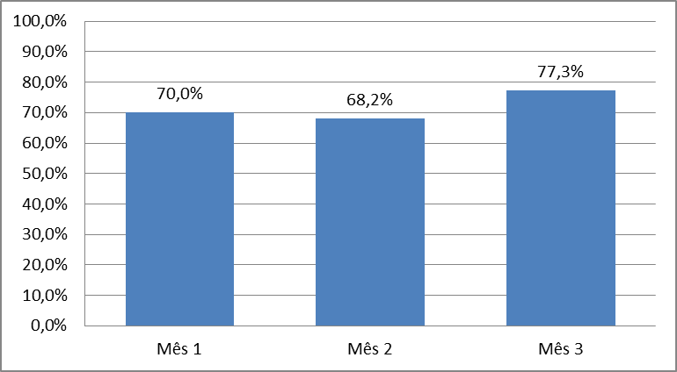
OBJETIVOS, METAS E RESULTADOS
Objetivo 2. Melhorar a qualidade da atenção ao Pré-Natal e Puerpério
Meta2.1: Garantir a 100% das gestantes o ingresso no Programa de Pré-Natal e Puerpério no primeiro trimestre de gestação.
Indicador 2.1 Proporção de gestantes com ingresso no primeiro trimestre da gestação
1º mês da intervenção das 10 grávidas só se cadastraram no primeiro trimestre 7 (70,0%).
2º mês das 22 gestantes se cadastraram no primeiro trimestre 15 (68,2%);
3º mês das 22, 17 (77,3%).

Slide 14
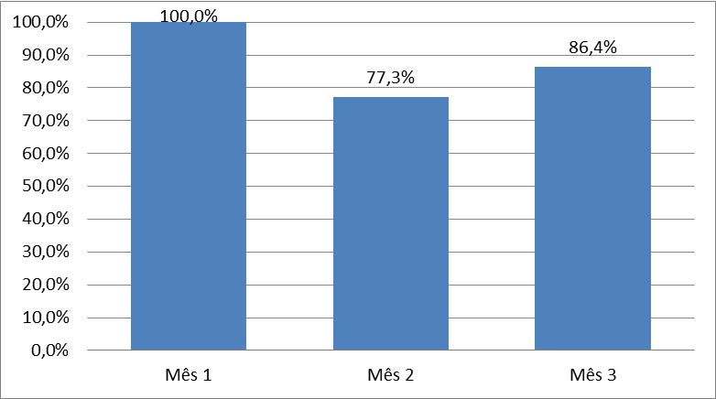
OBJETIVOS, METAS E RESULTADOS
Objetivo 2. Melhorar a qualidade da atenção ao Pré-Natal e Puerpério
Meta2.2: Realizar pelo menos um exame ginecológico por trimestre em 100% das gestantes.
Indicador 2.2: Proporção de gestantes com pelo menos um exame ginecológico por trimestre
- 1º mês, das 10 grávidas cadastradas se realizou pelo menos um exame ginecológico por trimestre nas 10 grávidas cadastradas.
- 2º mês, das 22 grávidas 17 (77,3%);
- 3º mês, das 22 grávidas 19 (86,4%)

Slide 15
OBJETIVOS, METAS E RESULTADOS
Objetivo 2. Melhorar a qualidade da atenção ao Pré-Natal e Puerpério
Meta 2.3: Realizar pelo menos um exame de mamas em 100% das gestantes.
Indicador 2.3: Proporção de gestantes com pelo menos um exame das mamas durante o pré-natal.
Nos três meses da intervenção se realizou pelo menos um exame das mamas a 100% das grávidas cadastradas, sendo no primeiro mês 10 grávidas, no segundo mês 22 e no terceiro mês 22 grávidas.

Slide 16
OBJETIVOS, METAS E RESULTADOS
Objetivo 2. Melhorar a qualidade da atenção ao Pré-Natal e Puerpério
Meta 2.4: Solicitar todos os exames laboratoriais definidos pelo protocolo a 100% das gestantes.
Indicador 2.4: Proporção de gestantes com solicitação de todos os exames laboratoriais de acordo com o protocolo.
Nos três meses da intervenção solicitou-se a 100% das grávidas cadastradas todos os exames laboratoriais de acordo com o protocolo, sendo no primeiro mês 10 grávidas, no segundo mês 22 e no terceiro mês 22 grávidas.

Slide 17
OBJETIVOS, METAS E RESULTADOS
Objetivo 2. Melhorar a qualidade da atenção ao Pré-Natal e Puerpério
Meta 2.5: Prescrever sulfato ferroso e ácido fólico definidos pelo protocolo a 100% das gestantes.
Indicador 2.5: Proporção de gestantes com prescrição de suplementação de sulfato ferroso e ácido fólico.
Nos três meses da intervenção prescreveu-se a 100% das grávidas cadastradas o suplemento de sulfato ferroso e ácido fólico, sendo no primeiro mês 10 grávidas, no segundo mês 22 e no terceiro mês 22 grávidas

Slide 18
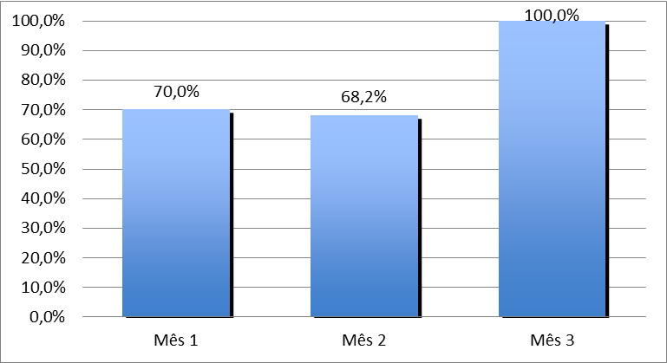
OBJETIVOS, METAS E RESULTADOS
Objetivo 2. Melhorar a qualidade da atenção ao Pré-Natal e Puerpério
Meta 2.6: Garantir a 100% das gestantes a atualização da vacina contra o tétano e difteria, incluindo a recomendação para a coqueluche.
Indicador 2.6: Proporção de gestantes com vacina contra tétano, difteria e coqueluche em dia.
1º mês: 7 (70,0%);
2º mês: 15 (68,2%);
3º mês: 22 (100%).

Slide 19
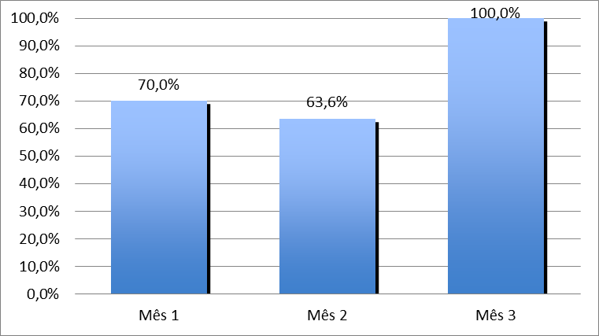
OBJETIVOS, METAS E RESULTADOS
Objetivo 2. Melhorar a qualidade da atenção ao Pré-Natal e Puerpério
Meta 2.7: Garantir que 100% das gestantes estejam com o esquema de vacina contra hepatite B completo.
Indicador 2.7: Proporção de gestantes com vacina contra hepatite B em dia.
1º mês: 7 (70,0%);
2º mês: 14 (68,6%);
3º mês: 22 (100%).

Slide 20
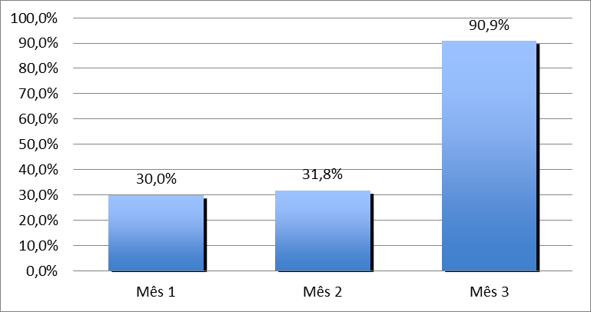
OBJETIVOS, METAS E RESULTADOS
Objetivo 2. Melhorar a qualidade da atenção ao Pré-Natal e Puerpério
Meta 2.8: Garantir a primeira consulta odontológica programática para 100% das gestantes.
Indicador 2.8: Proporção de gestantes com primeira consulta odontológica programática.
1º mês: 03 (30,0%);
2º mês: 07 (31,8%);
3º mês: 20 (90,9%).

Slide 21
OBJETIVOS, METAS E RESULTADOS
Objetivo 2. Melhorar a qualidade da atenção ao Pré-Natal e Puerpério
Meta 2.9: Examinar as mamas em 100% das puérperas cadastradas no Programa de Pré-Natal e Puerpério.
Indicador 2.9: Proporção de puérperas que tiveram as mamas examinadas.
Nos três meses que durou a intervenção a proporção de puérperas que tiveram as mamas examinadas foi de um 100%, sendo no primeiro mês 2 puérperas, no segundo mês 10 e no terceiro mês 13 puérperas.

Slide 22
OBJETIVOS, METAS E RESULTADOS
Objetivo 2. Melhorar a qualidade da atenção ao Pré-Natal e Puerpério
Meta 2.10: Examinar o abdome em 100% das puérperas cadastradas no Programa de Pré-Natal e Puerpério
Indicador 2.10: Proporção de puérperas que tiveram o abdome avaliado.
Nos três meses que durou a intervenção a proporção de puérperas que tiveram o abdome avaliado foi de 100%, sendo no primeiro mês 2 puérperas, no segundo mês 10 e no terceiro mês 13 puérperas.

Slide 23
OBJETIVOS, METAS E RESULTADOS
Objetivo 2. Melhorar a qualidade da atenção ao Pré-Natal e Puerpério
Meta 2.11: Realizar exame ginecológico em 100% das puérperas cadastradas no Programa de Pré-Natal e Puerpério.
Indicador 2.11: Proporção de puérperas que realizaram exame ginecológico.
Nos três meses que durou a intervenção a proporção de puérperas nas quais se realizaram o exame ginecológico foi de 100%, sendo no primeiro mês 2 puérperas examinadas, no segundo mês 10 e no terceiro mês 13 puérperas examinadas.

Slide 24
OBJETIVOS, METAS E RESULTADOS
Objetivo 2. Melhorar a qualidade da atenção ao Pré-Natal e Puerpério
Meta 2.12: Avaliar o estado psíquico em 100% das puérperas cadastradas no Programa de Pré-Natal e Puerpério
Indicador 2.12: Proporção de puérperas com avaliação do estado psíquico.
Nos três meses que durou a intervenção a proporção de puérperas com avaliação do estado psíquico foi de 100%, sendo no primeiro mês 2 puérperas avaliadas, no segundo mês 10 e no terceiro mês 13 puérperas avaliadas.

Slide 25
OBJETIVOS, METAS E RESULTADOS
Objetivo 2. Melhorar a qualidade da atenção ao Pré-Natal e Puerpério
Meta 2.13: Proporção de puérperas com avaliação para intercorrências.
Indicador 2.13: Avaliar intercorrências em 100% das puérperas cadastradas no Programa de Pré-Natal e Puerpério.
Nos três meses que durou a intervenção a proporção de puérperas com avaliação para intercorrências foi de 100%, sendo no primeiro mês 2 puérperas avaliadas, no segundo mês 10 e no terceiro mês 13 puérperas avaliadas

Slide 26
OBJETIVOS, METAS E RESULTADOS
Objetivo 2. Melhorar a qualidade da atenção ao Pré-Natal e Puerpério
Meta 2.14: Prescrever a 100% das puérperas um dos métodos de anticoncepção.
Indicador 2.14: Proporção de puérperas que receberam prescrição de algum método de anticoncepção.
Nos três meses que durou a intervenção a proporção de puérperas que receberam prescrição de algum método de anticoncepção foi de 100%, sendo no primeiro mês 2 puérperas com anticoncepção prescrita, no segundo mês 10 e no terceiro mês 13 puérperas

Slide 27
OBJETIVOS, METAS E RESULTADOS
Objetivo 3. Melhorar a adesão ao Programa de Pré-Natal e Puerpério
Meta 3.1: Realizar busca ativa de 100% das gestantes faltosas às consultas de pré-natal.
Indicador 3.1: Proporção de gestantes faltosas às consultas que receberam busca ativa
Nos três meses que durou a intervenção não apresentamos gestantes faltosas a consultas.

Slide 28
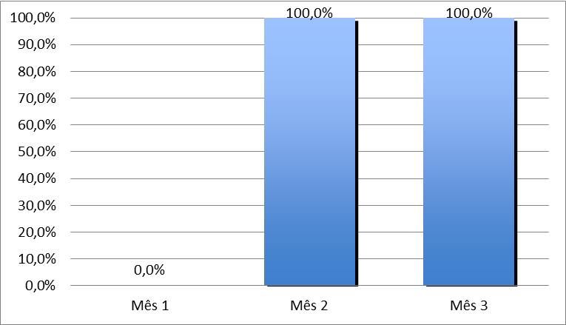
OBJETIVOS, METAS E RESULTADOS
Objetivo 3. Melhorar a adesão ao Programa de Pré-Natal e Puerpério
Meta 3.2: Realizar busca ativa em 100% das puérperas que não fizeram a consulta de puerpério até 30 dias após o parto
Indicador 3.2: Proporção de puérperas que não fizeram a consulta de puerpério até 30 dias após o parto e que foram buscadas pelo serviço
1º mês: 0 (zero)
2º mês: 2 puérperas (100%) não fizeram consulta até os 30 dias após o parto.
3º mês: 03 (100%) precisaram da busca ativa.

Slide 29
OBJETIVOS, METAS E RESULTADOS
Objetivo 4. Melhorar o registro do Programa de Pré-Natal e Puerpério
Meta 4.1: Manter registro na ficha de acompanhamento/espelho de pré-natal em 100% das gestantes.
Indicador 4.1: Proporção de gestantes com registro na ficha de acompanhamento/espelho de pré-natal.
Nos três meses que durou a intervenção a proporção de gestantes com registro na ficha de acompanhamento/espelho foi de 100%, sendo no primeiro mês 10 gestantes, no segundo mês 22 gestantes e no terceiro mês 22 gestantes que se registraram na ficha de acompanhamento.

Slide 30
OBJETIVOS, METAS E RESULTADOS
Objetivo 4. Melhorar o registro do Programa de Pré-Natal e Puerpério
Meta 4.2: Manter registro na ficha de acompanhamento do Programa de Pré-Natal e Puerpério 100% das puérperas.
Indicador 4.2: Proporção de puérperas com registro na ficha de acompanhamento do Programa de Pré-Natal e Puerpério.
Nos três meses que durou a intervenção a proporção de puérperas com registro na ficha de acompanhamento do programa pré-natal foi de 100%, sendo no primeiro mês 2 puérperas, no segundo mês 10 puérperas e no terceiro mês 13 puérperas que se registraram na ficha de acompanhamento do programa pré-natal.

Slide 31
OBJETIVOS, METAS E RESULTADOS
Objetivo 5. Realizar avaliação de risco
Meta 5.1: Avaliar risco gestacional em 100% das gestantes.
Indicador 5.1: Proporção de gestantes com avaliação de risco gestacional.
Nos três meses que durou a intervenção a proporção de gestantes com avaliação do risco gestacional foi de 100%, sendo no primeiro mês 10 grávidas avaliadas, no segundo mês 22 gestantes, no terceiro mês 22 gestantes que se avaliaram com respeito ao risco gestacional.

Slide 32
OBJETIVOS, METAS E RESULTADOS
Objetivo 6. Promover a saúde no Pré-natal e Puerpério.
Meta 6.1: Garantir a 100% das gestantes orientação nutricional durante a gestação.
Indicador 6.1: Proporção de gestantes que receberam orientação nutricional.
Nos três meses que durou a intervenção a proporção de gestantes que receberam orientação nutricional foi de 100%, sendo no primeiro mês 10 grávidas orientadas, no segundo mês 22 gestantes, no terceiro mês 22 gestantes que se orientaram.

Slide 33
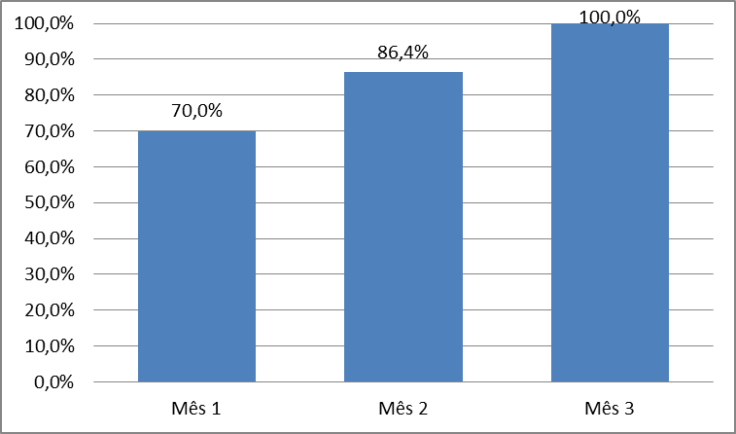
OBJETIVOS, METAS E RESULTADOS
Objetivo 6. Promover a saúde no Pré-natal e Puerpério.
Meta 6.2: Orientar o aleitamento materno a 100% das gestantes.
Indicador 6.2: Proporção de gestantes que receberam orientação sobre aleitamento materno.
1º mês: 7 (70%)
2º mês: 19 (86,4%)
3º mês: 22 (100%)

Slide 34
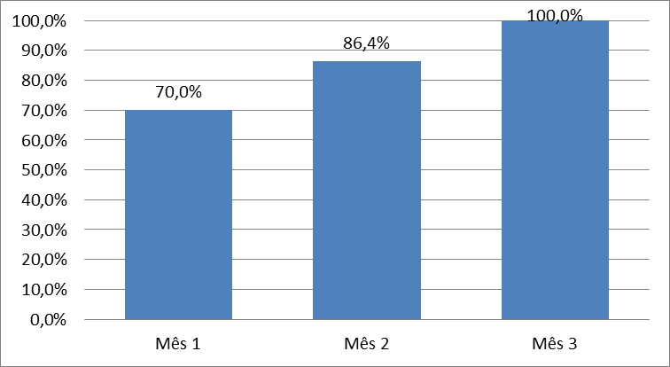
OBJETIVOS, METAS E RESULTADOS
Objetivo 6. Promover a saúde no Pré-natal e Puerpério.
Meta 6.3: Orientar 100% das gestantes sobre os cuidados com o recém-nascido.
Indicador 6.3: Proporção de gestantes que receberam orientação sobre cuidados com o recém-nascido.
1º mês: 7 (70%)
2º mês: 19 (86,4%)
3º mês: 22 (100%)

Slide 35
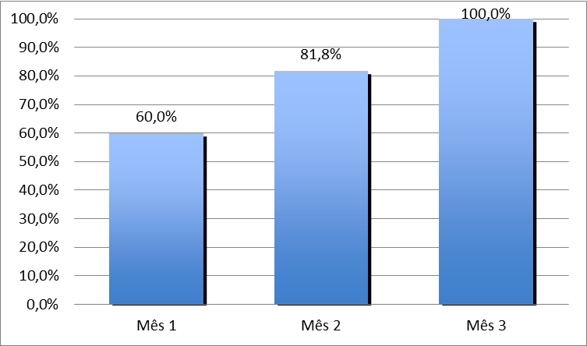
OBJETIVOS, METAS E RESULTADOS
Objetivo 6. Promover a saúde no Pré-natal e Puerpério.
Meta 6.4: Orientar 100% das gestantes sobre anticoncepção após o parto.
Indicador 6.4: Proporção de gestantes que receberam orientação sobre anticoncepção após o parto.
1º mês: 6 (60,0%);
2º mês: 8 (81,8%);
3º mês: 22 (100%).

Slide 36
OBJETIVOS, METAS E RESULTADOS
Objetivo 6. Promover a saúde no Pré-natal e Puerpério.
Meta 6.5: Orientar 100% das gestantes sobre os riscos do tabagismo e do uso de álcool e drogas na gestação.
Indicador 6.5: Proporção de gestantes que receberam orientação sobre os riscos do tabagismo e do uso de álcool e drogas na gestação
Nos três meses que durou a intervenção a proporção de gestantes que receberam orientação sobre o risco do tabagismo e do uso de álcool e outras drogas na gestação foi de 100%, sendo no primeiro mês 10 grávidas orientadas, no segundo mês 22 e no terceiro mês 22 gestantes que se orientaram.

Slide 37
OBJETIVOS, METAS E RESULTADOS
Objetivo 6. Promover a saúde no Pré-natal e Puerpério.
Meta 6.6: Orientar 100% das gestantes sobre higiene bucal.
Indicador 6.6: Proporção de gestantes que receberam orientação sobre higiene bucal.
Nos três meses que durou a intervenção a proporção de gestantes que receberam orientação sobre higiene bucal foi de 100%, sendo no primeiro mês 10 grávidas orientadas, no segundo mês 22 e no terceiro mês 22 gestantes que se orientaram.

Slide 38
OBJETIVOS, METAS E RESULTADOS
Objetivo 6. Promover a saúde no Pré-natal e Puerpério.
Meta 6.7: Orientar 100% das puérperas cadastradas no Programa de Pré-Natal e Puerpério sobre os cuidados do recém-nascido
Indicador 6.7: Proporção de puérperas que receberam orientação sobre os cuidados do recém-nascido.
Nos três meses que durou a intervenção a proporção de puérperas que receberam orientação sobre os cuidados do recém-nascido foi de 100%, sendo no primeiro mês 2 puérperas, no segundo mês 10 e no terceiro mês 13 puérperas orientadas.

Slide 39
OBJETIVOS, METAS E RESULTADOS
Objetivo 6. Promover a saúde no Pré-natal e Puerpério.
Meta 6.8: Orientar 100% das puérperas cadastradas no Programa de Pré-Natal e Puerpério sobre aleitamento materno exclusivo
Indicador 6.8: Proporção de puérperas que receberam orientação sobre aleitamento materno exclusivo.
Nos três meses que durou a intervenção a proporção de puérperas que receberam orientação sobre aleitamento materno foi de 100%, sendo no primeiro mês 2 puérperas que se orientaram, no segundo mês 10 e no terceiro mês 13 puérperas orientadas.

Slide 40
OBJETIVOS, METAS E RESULTADOS
Objetivo 6. Promover a saúde no Pré-natal e Puerpério.
Meta 6.9: Orientar 100% das puérperas cadastradas no Programa de Pré-Natal e Puerpério sobre planejamento familiar .
Indicador 6.9: Proporção de puérperas que receberam orientação sobre planejamento família.
Nos três meses que durou a intervenção a proporção de puérperas que receberam orientação sobre o planejamento familiar foi de 100%, sendo no primeiro mês 2 puérperas que se orientaram, no segundo mês 10 e no terceiro mês 13 puérperas orientadas.

Slide 41
DISCUSSÃO
Importância da intervenção para a equipe de saúde.
Demostrou a importância que tem o trabalho em conjunto com todos integrantes da equipe com boa organização, responsabilidade e profissionalismo, traçando-se metas para alcançar os mesmos objetivos e conseguindo desta maneira os resultados que se alcançaram.

Slide 42
DISCUSSÃO
Importância da intervenção para o serviço:
Propiciou a implantação do protocolo que antes não se utilizava, o qual nos permitiu o monitoramento periódico destas ações segundo o que estabelece o programa de atenção pré-natal proporcionado pelo SUS.

Slide 43
DISCUSSÃO
Importância da intervenção para a comunidade:
Propiciou uma maior conscientização da importância de fazer um pré-natal adequado, além de garantir uma gestação saudável e um parto seguro.
Foi esclarecido dúvidas das futuras mamães as quais aprenderam a conhecer seus possíveis riscos durante este período tão sensível, o que de alguma maneira enriqueceu a cultura sanitária com as informações que ocorreram nas diferentes atividades educativas oferecidas.

Slide 44
DISCUSSÃO
Ações que devem ser mantidas na rotina diária dos profissionais.
Tendo em conta o sucesso da intervenção devem ser permanecidas na rotina dos profissionais diferentes ações.
Manteremos o bom acolhimento e o cadastramento desta população na UBS garantindo o controle e o resguardo no arquivo das fichas de acompanhamento/espelho destas usuárias.

Slide 45
Reflexão crítica
Desenvolvimento do curso em relação às expectativas iniciais:
Metodologia facilitou a caminhada aqui no curso;
Uma nova opção de estudo a partir de uma nova metodologia;
Intercambio com diferentes profissionais no AVA;

Slide 46
Reflexão crítica
Significado do Curso para a prática profissional.
O curso foi bem organizado, assim como as unidades de estudo já que permitiu fazer uma análise com diagnóstico crítico das diferentes problemáticas na área em que atuo.
O curso me pôs mais perto dos diferentes protocolos dos diferentes programas estabelecidos pelo Ministério de Saúde, o qual constitui um guia para nosso trabalho e para o bom desenvolvimento como profissional na Atenção Básica, ficando mais perto da população.

Slide 47
Reflexão crítica
Aprendizados mais relevantes
Casos clínicos;
Atividades da Prática Clínica também foram importante para nossas autopreparação e atualização na realidade brasileira.

Slide 48
MUITO OBRIGADO.

